Slide 1



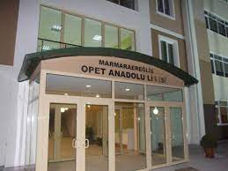

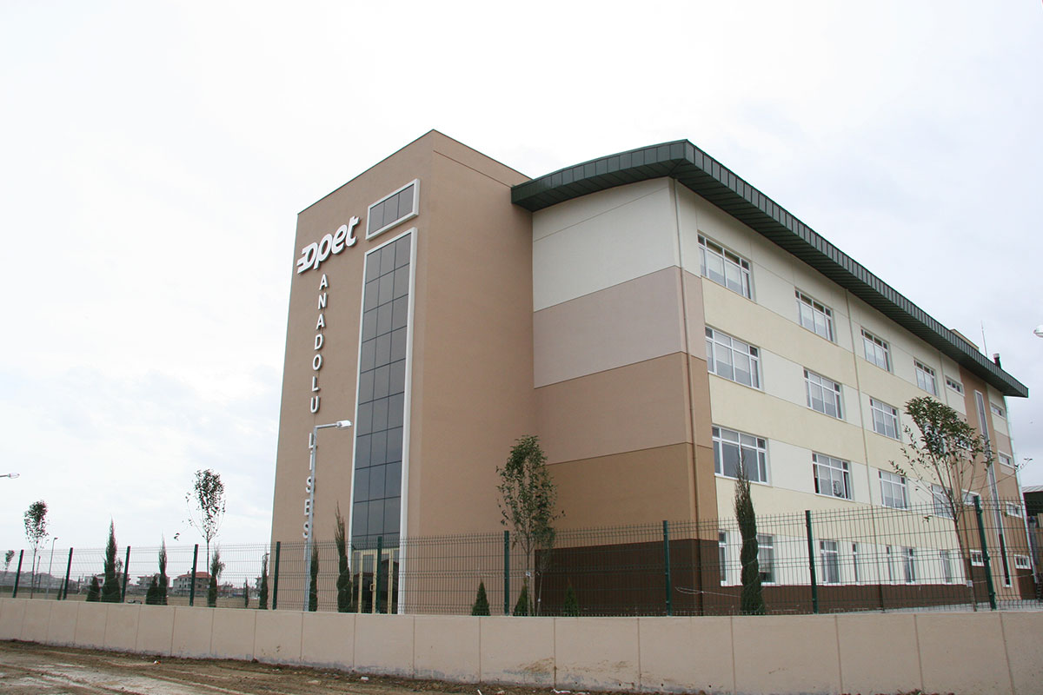
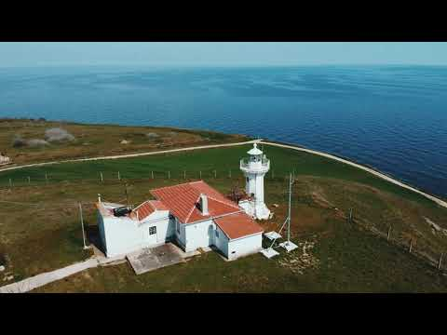
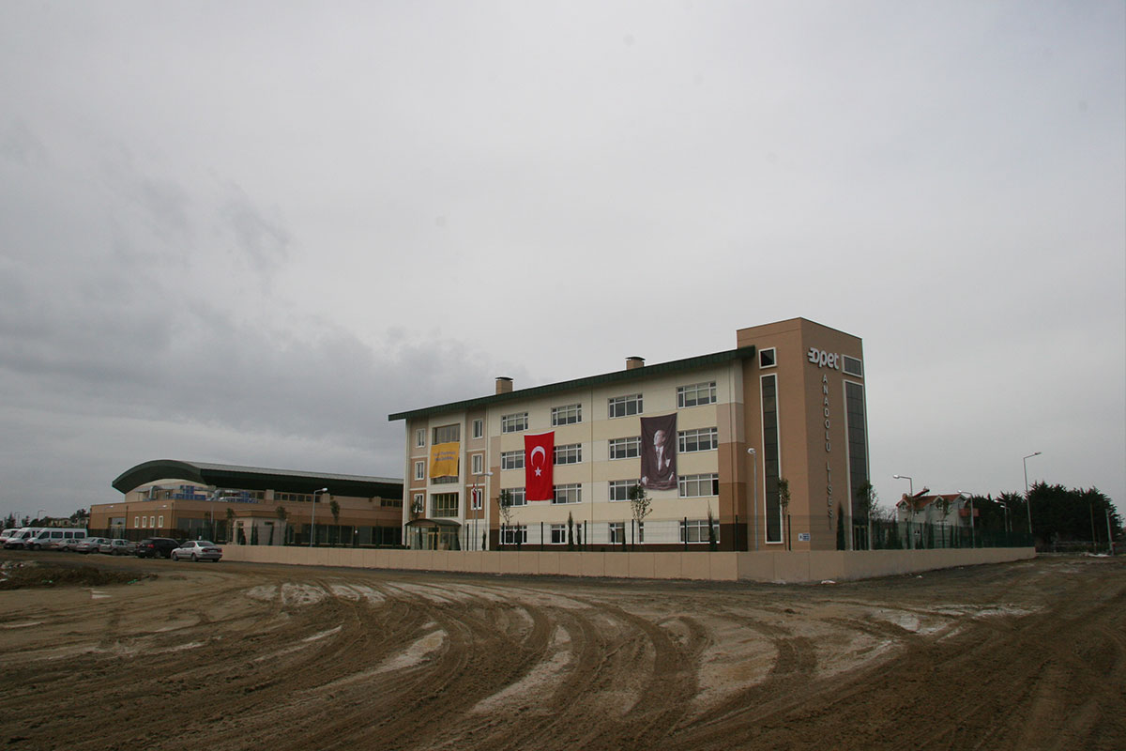
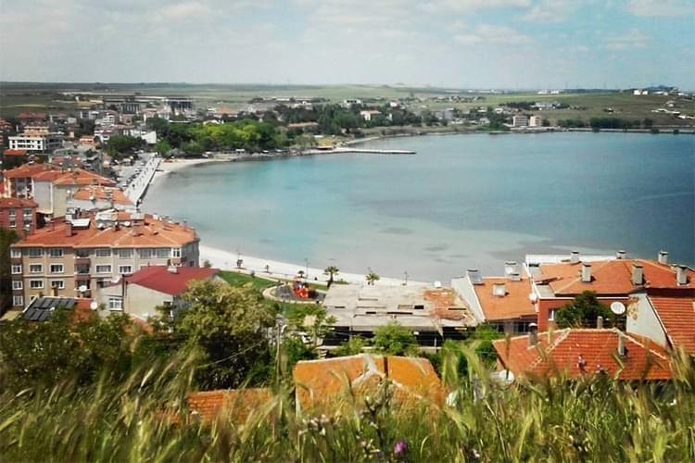
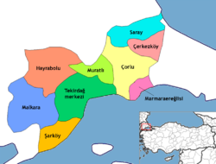
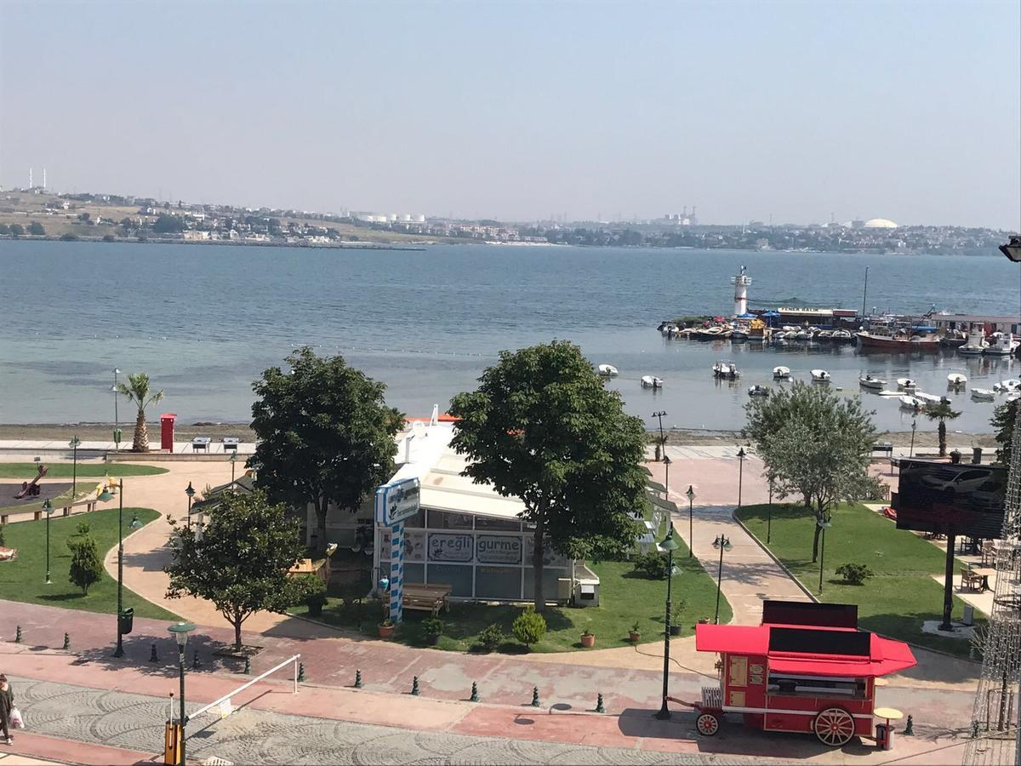
TEKİRDAĞ
MARMARAEREĞLİSİ İLÇE KAYMAKAMLIĞI
Marmaraereğlisi İlçe Milli Eğitim Müdürlüğü
Opet Anadolu Lisesi Müdürlüğü

Slide 2
TEKİRDAĞ
MARMARAEREĞLİSİ İLÇE KAYMAKAMLIĞI
Marmaraereğlisi İlçe Milli Eğitim Müdürlüğü
Opet Anadolu Lisesi Müdürlüğü
OKULA İLİŞKİN GENEL BİLGİLER
OKUL ADI : MARMARAEREĞLİSİ OPET ANADOLU LİSESİ
KURUM KODU : 965197
OKUL MÜDÜRÜ : Nuray GÖKALP SARAL
MÜDÜR YARD. : Meryem YÜKSEL
OKUL-AİLE BRL.BŞK. : İmren ESENBUĞA
ADRES : Bahçelievler Mahallesi 1008.Sokak No: Marmarareğlisi / Tekirdağ
TELEFON: 0282 613 00 90
FAKS : 0282 613 29 39
E-POSTA ADRESİ : 965197@meb.k12.tr
WEB ADRESİ : www.opetanadolulisesi.k12.tr

Slide 3
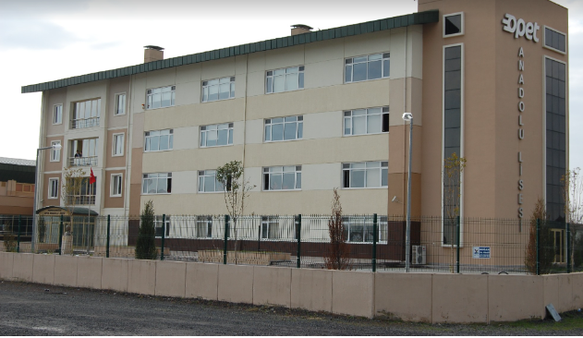
TEKİRDAĞ
MARMARAEREĞLİSİ İLÇE KAYMAKAMLIĞI
Marmaraereğlisi İlçe Milli Eğitim Müdürlüğü
Opet Anadolu Lisesi Müdürlüğü
VERGİ NUMARASI : 6120580076
ÖĞRETİM ŞEKLİ : NORMAL
ÖĞRENCİ SAYISI : 499
KURUMDA ÇALIŞAN PERSONEL SAYISI : 32
YÖNETİCİ : 2
ÖĞRETMEN : 27
HİZMETLİ : 2
MEMUR : 1
HİZMETE GİRİŞ TARİHİ : 2006
YÜZÖLÇÜMÜ : 6250
ISINMA DURUMU : DOĞALGAZ
VARSA KARDEŞ OKUL : -

Slide 4


TEKİRDAĞ
MARMARAEREĞLİSİ İLÇE KAYMAKAMLIĞI
Marmaraereğlisi İlçe Milli Eğitim Müdürlüğü
Opet Anadolu Lisesi Müdürlüğü
MİSYONUMUZ:
Türk Milli Eğitiminin amaçları doğrultusunda, Atatürk İlke ve İnkılaplarına bağlı,vatanını ve ulusunu seven; özgüveni gelişmiş, sorun çözme ,iletişim kurma,işbirliği içinde çalışma, bilgi teknolojilerini kullanma becerilerine sahip, bireysel ve toplumsal sorumluluk taşıyan, üreten ve paylaşan, başarılı bireyler olarak hayata hazırlamak için varız.
VİZYONUMUZ :
Marmara Ereğlisi Opet Anadolu Lisesini akademik ve sosyal alanda Tekirdağ’daki en başarılı ve güçlü bir eğitim kurumlarından biri haline getirmek.
https://marmaraereglisi.meb.gov.tr/
https://opetanadolulisesimereglisi.meb.k12.tr/

Slide 5



OKULUMUZUN İLKE VE DEĞERLERİ:
İlkelerimiz:
· Öğrencilerimizin öğrenmeyi bir alışkanlık haline getirmesi istenilen davranıştır.
· Eğitim faaliyetlerimizin merkezini öğrencilerimiz oluşturur.
· Eğitim şartlarının olumsuzlukları ve eksiklikleri çalışma azmimizi arttırır.Bunlarla ilgili çözüm odaklı ekip çalışmaları yaparız.
· Eksiklerimizi ekip olarak birbirimizin eleştirmeni, destekçisi, yardımcısı ve moral kaynağı olarak aşarız.
· Öğrencilerimizin farklı özelliklere sahip olduğunu bilir, her birinin yeteneklerini açığa çıkarmasına imkân sağlamaya çalışırız.
Değerlerimiz:
· Öğrencilerimizin geleceğinin, ülke geleceği olduğu fikrini benimseriz..
· Ekip ruhu ile başarıyı yakalanacağımıza inanırız.
· Ortak aklı kullanarak kararlar alırız.
· Biz; başarılarımızda kendimizi aşmaya çalışırız, hedeflerimize ulaşmada azimli ve kararlıyız.
· Değişimin ve sürekli gelişimin önemine inanırız.
· Eğitimde kaliteyi ön planda tutarız.

Slide 6


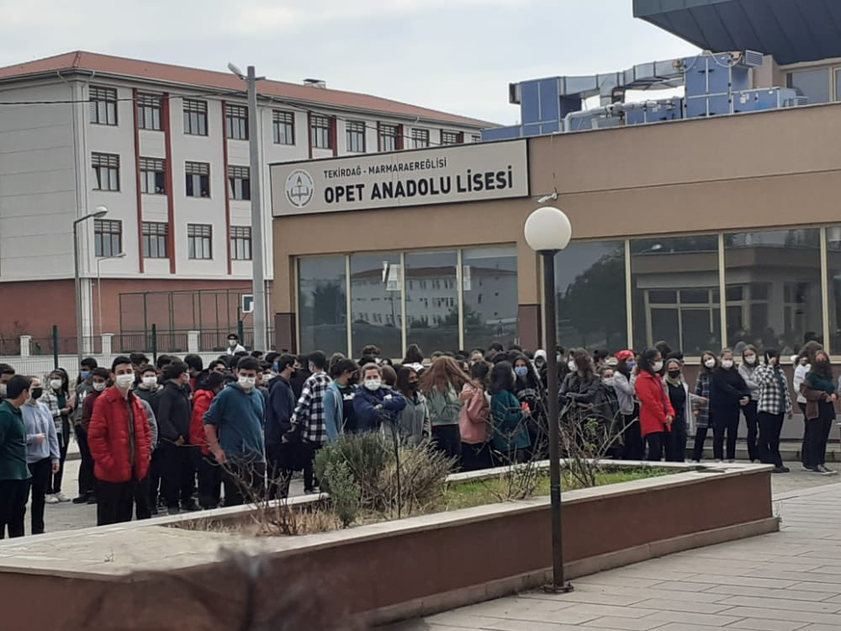

TEKİRDAĞ
MARMARAEREĞLİSİ İLÇE KAYMAKAMLIĞI
Marmaraereğlisi İlçe Milli Eğitim Müdürlüğü
Opet Anadolu Lisesi Müdürlüğü
OKULUN/KURUMUN TARİHÇESİ:
Okulumuz ”M.EREĞLİSİ OPET ANADOLU LİSESİ” olarak, 2006-2007 Eğitim Öğretim yılında Marmara Ereğlisi Halk Eğitim Binasının üst katında iki derslik, bir fizik laboratuarı, bir projeksiyon odası ile faaliyetine başlamıştır.
2007-2008 Eğitim öğretim yılına geldiğimizde ise artan öğrenci sayısı ve açılan iki alan nedeniyle birlikte derslik adedi dörde çıkarılmıştır.
2008-2009 Eğitim öğretim yılında yeni kayıt öğrenci ve 3 alanın açılmasıyla derslik sıkıntısı doğmuştur. Fizik ve Kimya laboratuarlarının da derslik olarak kullanılmasıyla toplam 7 sınıf ile eğitim-öğretime devam etmiştir. Okulumuzun 14 derslikli yeni binasının Opet A.Ş. tarafından yapılarak, 2. dönemde faaliyete geçmesiyle(09.02.2009) bu problemler çözülmüştür ve okulumuzun adı “M.EREĞLİSİ OPET ANADOLU LİSESİ” olarak değişmiştir.
Binanın Hizmete Giriş Tarih Bina En-Boy Oturum alanı(m2) Bahçe Yüz Ölçümü(m2) Tapu Kime Ait Pansiyon Kapasitesi (varsa) Derslik Sayısı
2006 6250 6.875 m OPET A.Ş - 17

Slide 7

TEKİRDAĞ
MARMARAEREĞLİSİ İLÇE KAYMAKAMLIĞI
Marmaraereğlisi İlçe Milli Eğitim Müdürlüğü
Opet Anadolu Lisesi Müdürlüğü
OKULUN FİZİKSEL ÖZELLİKLERİ:
Okulumuzun Bina Durumu:
a)Laboratuar ve Araç Gereç Durumu:
3. Katta bulunan Laboratuvar ve araç gereç derslikleri
1 Fizik ve Kimya biyoloji laboratuvarları bulunmakta olup Fizik laboratuvarı 74 m Kimya laboratuvarı 74 m büyüklüğüne sahip olup kullanıma hazır durumda.
b)Depo- Ambar-Arşiv: Okulumuzun her katında bulunan depoların giriş kat 18 m , 1.kat 8,5 m, 2.kat 8,5 m, 3.kat 18,5 m ve 3. Katta bulunan 1 arşiv odamız bulunmaktadır.
c) Spor salonu: Okulumuzun kapalı spor salonu 350 kişilik kapasiteye sahip olup sportif faaliyetlerin tamamı burada yapılmaktadır.
Kapalı spor salonunda 3 tane soyunma odası ,1 tane öğretmen odası ve 3 adet su deposu bulunmakta olup soyunma odalarında dolaplar mevcut durumda okulumuza ait spor malzemelerinin tamamı burada muhafaza edilmektedir.
d) Zemin katta bulunan odalar; Müdür odası, Müdür Yardımcısı Odası, Öğretmenler odası, Memur odası, , Okul Aile Birliği odası, hizmetli odası bulunmakta,Sistem odası, depo, Mescid, Revir ve Kütüphane bulunmaktadır.

Slide 8

TEKİRDAĞ
MARMARAEREĞLİSİ İLÇE KAYMAKAMLIĞI
Marmaraereğlisi İlçe Milli Eğitim Müdürlüğü
Opet Anadolu Lisesi Müdürlüğü
e) 1.Katta : Rehberlik odası , 10 adet sınıf, 1 kitap deposu bulunmaktadır.
f) Sosyal faaliyetler için ayrılmış yerler:
2.Katta Konferans salonunun 90 kişilik kapasiteyle hizmet vermektedir. Ayrıca 7 adet sınıfımız mevcuttur.
g)Bilgisayar Sınıfı: 3.Katta bulunan 79,5m büyüklüğünde Fiber internet bağlantılı bilgisayar dersliği bulunmaktadır. Bilgisayar öğretmenimiz yoktur ve yeterli sayıda bilgisayarımız bulunmamaktadır; bilgisayarların yenilenmesi Milli Eğitim Bakanlığından resmi olarak talep edilmiştir.
h)Okul Bahçesi durumu: Okulumuz toplam 6.875 m bahçe alanına sahip, her türlü sosyal etkinlikler yapılmaktadır.
Spor salonumuz bulunmakta olup, yan tarafında ve açık futbol, basketbol ve voleybol alanı mevcuttur.

Slide 9

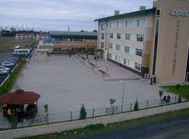
PERSONEL SAYILARI
1 | Nuray GÖKALP SARAL | Okul Müdürü | Türk Dili ve Edebiyatı
2 | Meryem YÜKSEL | Müdür Yardımcısı | Din Kültürü ve Ahlâk Bilgisi
3 | AYŞE ÖZGE DIRAK | Sözleşmeli (657 S.K. 4/B) | Psi. Danışma ve Rehberlik
4 | BAHADIR ÇAKILTAŞ | Öğretmen | Türk Dili ve Edebiyatı
5 | BURCU İNCİ | Öğretmen | Matematik
6 | BÜŞRA BOZOKLU | Öğretmen | Din Kültürü ve Ahlâk Bilgisi
7 | CANSU ENGİN ÜSTÜN | Öğretmen | Fizik
8 | ÇİĞDEM ÜNER | Öğretmen | İngilizce
9 | ERHAN AĞAÇKAYA | Öğretmen | Tarih
10 | FADİL ERDEM | Öğretmen | Matematik
11 | FEYZA ÖNBEY | Öğretmen | İngilizce
12 | FİGEN CANÖZ | Öğretmen | Türk Dili ve Edebiyatı
13 | GAMZE KUTLUAY | Öğretmen | Biyoloji
14 | Sera EKMENCİ | Öğretmen | Görsel Sanatlar
15 | İBRAHİM AKAR | Öğretmen | Felsefe
16 | SİBEL YAĞIŞAN | Öğretmen | Coğrafya
17 | İHSAN PATLAR | Öğretmen | Kimya / Kimya Teknolojisi
18 | İHSAN TEVFİK KIRCA | Öğretmen | Türk Dili ve Edebiyatı
19 | MERYEM ÜNLÜ | Öğretmen | Türk Dili ve Edebiyatı
20 | ÖZHAN SARACALIOĞLU | Öğretmen | Matematik
21 | FATMA AYDIN ŞEVİK | Öğretmen | Almanca
22 | SEBAHAT BAYDEMİR | Öğretmen | İngilizce
23 | TAMER TÜFEKÇİOĞLU | Öğretmen | Beden Eğitimi
24 | İDRİS KÜÇÜK | Sözleşmeli (657 S.K. 4/B) | Tarih
25 | SENEM GÜNAY | Öğretmen | Türk Dili ve Edebiyatı
26 | MUSTAFA İLDENİZ | Öğretmen | Matematik
27 | ERDAL ŞAPULLU | Öğretmen | Felsefe
28 | AYŞE ÖZGE DIRAK | Sözleşmeli (657 S.K. 4/B) | Ps. Rehberlik
OKUL / KURUM YÖNETİCİSİ | NORM | ASİL | VEKİL | İHTİYAÇ
Okul Müdürü | 1 | 0 | 1 | 1
Müdür Yardımcısı | 1 | 0 | 1 | 1
Öğretmen | - | 29 | 2 | 2

Slide 10


EĞİTİM ÖĞRETİM DIŞI PERSONEL SAYILARI :
EĞİTİM ÖĞRETİM DIŞI PERSONEL DURUMU
PERSONEL GÖREV VE ÜNVANI | MEVCUT | İHTİYAÇ
Memur-VHKİ | 0 | -
Sürekli İşci(Yardımcı Hizmetler) | 1 | 1
İŞKUR Tarafından Görevlendirilen Personel | 1 | 0
Belediyelerden Geçen Hizmetli | 0 | 0
Okul Aile Birliklerince Çalıştırılan | 0 | 0
TOPLAM | 2 | 1

Slide 11



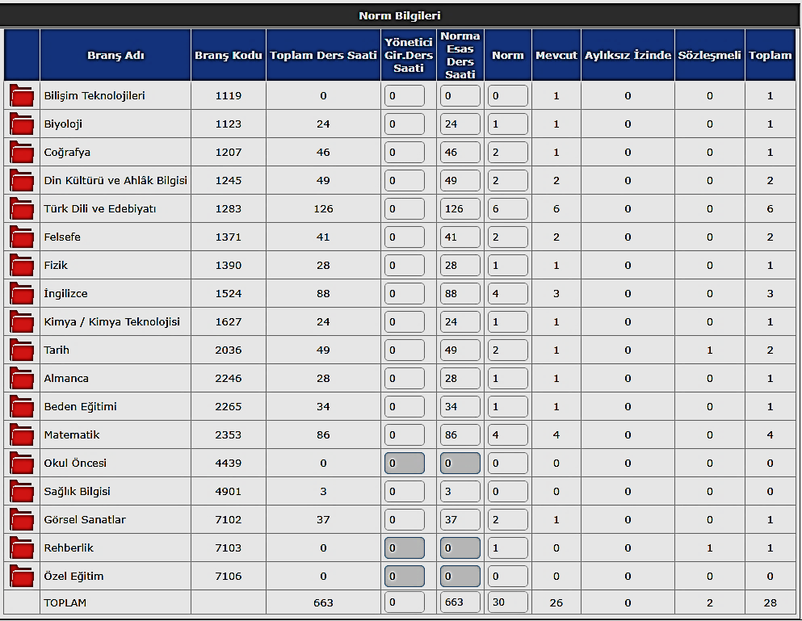
BRANŞLARA GÖRE ÖĞRETMEN NORM DURUMLARI

Slide 12



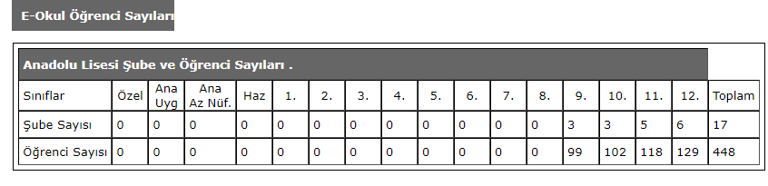
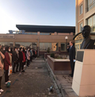
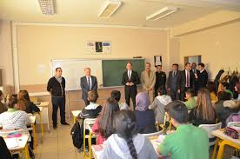
ÖĞRETMEN VE DERSLİK BAŞINA DÜŞEN ÖĞRENCİ SAYILARI
ÖĞRENCİ DURUMU

Slide 13




2021-2022 |  |  | 2022-2023 |  |  | 2023-2024
TAŞINILAN OKUL /YERLEŞİM BİRİMİ SAYISI | TAŞIMA YAPAN ARAÇ SAYISI | TAŞINAN ÖĞRENCİ SAYISI | TAŞINILAN OKUL /YERLEŞİM BİRİMİ SAYISI | TAŞIMA YAPAN ARAÇ SAYISI | TAŞINAN ÖĞRENCİ SAYISI | TAŞINILAN OKUL /YERLEŞİM BİRİMİ SAYISI | TAŞIMA YAPAN ARAÇ SAYISI | TAŞINAN ÖĞRENCİ SAYISI
3 | 2 | 3 | 3 | 2 | 3 | 3 | 2 | 3

Slide 14



FİZİKİ DONANIM
MALZEME SAYISI DURUMU
BİLGİSAYAR 10 SAĞLAM - ESKİ TEKNOLOJİ
PROJEKSİYON 1 SAĞLAM ÇALIŞIR DURUMDA
KİTAP(KÜTÜPHANE) 3130 AKTİF KULLANILIYOR
TARAYICI 3 SAĞLAM ÇALIŞIR DURUMDA
FOTOĞRAF MAKİNASI 2 SAĞLAM ÇALIŞIR DURUMDA
PROJEKSİYON PERDESİ 1 SAĞLAM ÇALIŞIR DURUMDA
AKILLI TAHTA 18 SAĞLAM ÇALIŞIR DURUMDA
TELEVİZYON 2 SAĞLAM ÇALIŞIR DURUMDA
KAMERA KAYIT SİSTEMİ 29 SAĞLAM ÇALIŞIR DURUMDA
DİZ ÜSTÜ BİLGİSAYAR 2 SAĞLAM ÇALIŞIR DURUMDA
FAKS 1 SAĞLAM ÇALIŞIR DURUMDA
SES ANONS 1 SAĞLAM ÇALIŞIR DURUMDA
GÖRÜNTÜ KAYDEDİCİ 2 SAĞLAM ÇALIŞIR DURUMDA
OKUL ZİLİ 1 SAĞLAM ÇALIŞIR DURUMDA
DUMAN DEDEKTÖRÜ 208 KULLANILMIYOR
YAZICI 5 SAĞLAM ÇALIŞIR DURUMDA
FOTOKOPİ MAKİNESİ 1 SAĞLAM ÇALIŞIR DURUMDA

Slide 15




ETKİNLİK/FAALİYET ADI | SAYISI
İLKÖĞRETİM YETİŞTİRME PROGRAMI (İYEP) | _____
DESTEKLEME VE YETİŞTİRME KURSU (DYK) | 15 kurs / 11 öğretmen
EGZERSİZ | ____
HALK EĞİTİM DESTEKLİ KURS | _____
TİYATRO | 2
KONFERANS/SEMİNER | 3
GEZİ | 6
YILLIK ÖĞRENCİ BAŞINA OKUNAN KİTAP | 6
LİSANSLI SPORCU | 102
BİLİM SANAT MERKEZİNE DEVAM EDEN ÖĞRENCİ | ______

Slide 16





OKULDA YÜRÜTÜLEN PROJELER | AMACI | KATILAN ÖĞRETMEN SAYISI | KATILAN ÖĞRENCİ SAYISI
1 - Her Kitap Bir Dünya 2- Erasmus 3-eTwinning |  | 1 | Tümü 15 70
4 - Beyaz Bayrak |  | 1 | Tümü
5 - Beslenme Dostu Okul |  | 1 | Tümü
6 - Toplumsal Farkındalık |  | 3 | Tümü
7- Okulum Temiz |  | 2 | Tümü

Slide 17
TEKİRDAĞ
MARMARAEREĞLİSİ İLÇE KAYMAKAMLIĞI
Marmaraereğlisi İlçe Milli Eğitim Müdürlüğü
Opet Anadolu Lisesi Müdürlüğü
OKULUN BAŞARI DURUMU:
ÜNİVERSİTEYE YERLEŞME SAYI VE ORANLARI
YIL ÖĞRENCİ SAYISI SINAVA GİREN YERLEŞEN YERLEŞME ORANI %
2015 42 42 38 90
2016 28 28 23 82
2017 52 46 32 69
2018 59 59 31 52
2019 76 68 32 47
2020 74 62 34 45,95
2021 85 70 44 51,76
2022 73 72 32 43,84

Slide 18



